Slide 1
REAL-VALUED (MEDICAL) TIME SERIES GENERATION WITH RECURRENT CONDITIONAL GANs
최우진 2019/02/12

Slide 2
1. 소개
1. 시계열 데이터를 생산하기 위해 반복 신경망을 가진 GAN을 사용
2. 이런 GAN으로 생성된 데이터 평가
실제 데이터로 쓰일 만큼 사실적인지 판단(maximum mean discrepancy[MMD]을 이용)
데이터가 유용한지 판단
훈련 데이터가 아닌지 판단

Slide 3
2. 데이터를 생산하는 이유
1. 데이터 공유 문제 해결 – 환자의 개인정보
2. 데이터 수 증가 – 적은 환자 수, 개인정보 등
3. 실험 – 적은 데이터 수

Slide 4
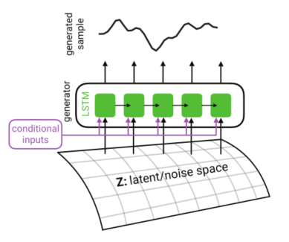
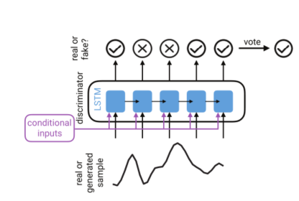
3. Recurrent GAN and Recurrent Conditional GAN
판별자와 생성자 둘다 반복 신경망(예: LSTM)을 사용
generator
discriminator

Slide 5

3. Recurrent GAN and Recurrent Conditional GAN
Discriminator의 loss 함수
Generator의 loss 함수

Slide 6
4. Maximum Mean Discrepancy (MMD)
- Kernel 함수

Slide 7
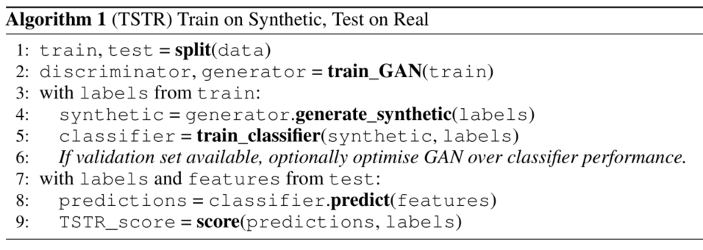
5. Train on Synthetic, Test on Real (TSTR)
우리는 GAN에 의해 생성된 데이터 세트를 사용하여 모델을 훈련시키고, 그런 다음 실제 예들을 가지고 시험한다.

Slide 8
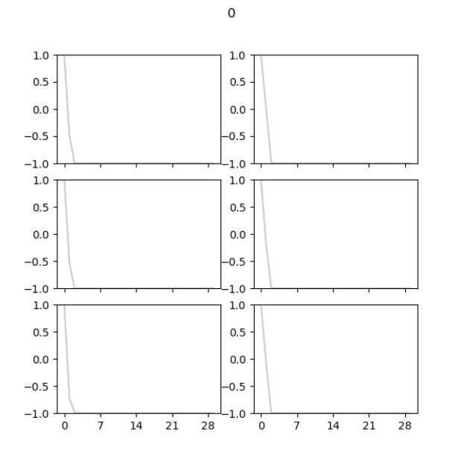
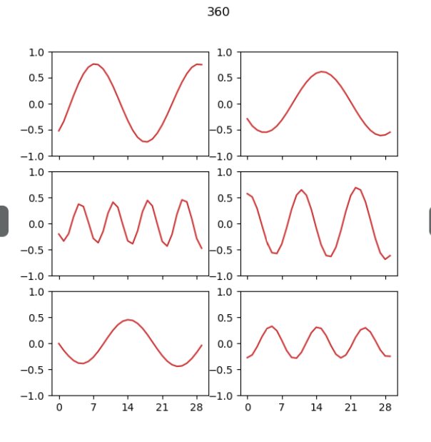
6. Sine waves
epoch 0
epoch 250

Slide 9
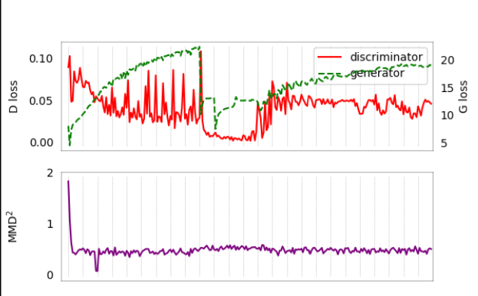
6. Sine waves
GAN sample 평가

Slide 10
REAL-VALUED (MEDICAL) TIME SERIES GENERATION WITH RECURRENT CONDITIONAL GANs
감사합니다

